Slide 1
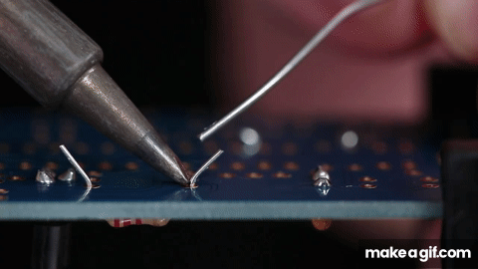
Introduction to the Soldering:
Brasatura o Saldatura a Stagno
Notes:
https://www.youtube.com/watch?v=xry0dhBZ3RY
https://www.youtube.com/watch?v=Z9Nb2rgl6I8

Slide 2
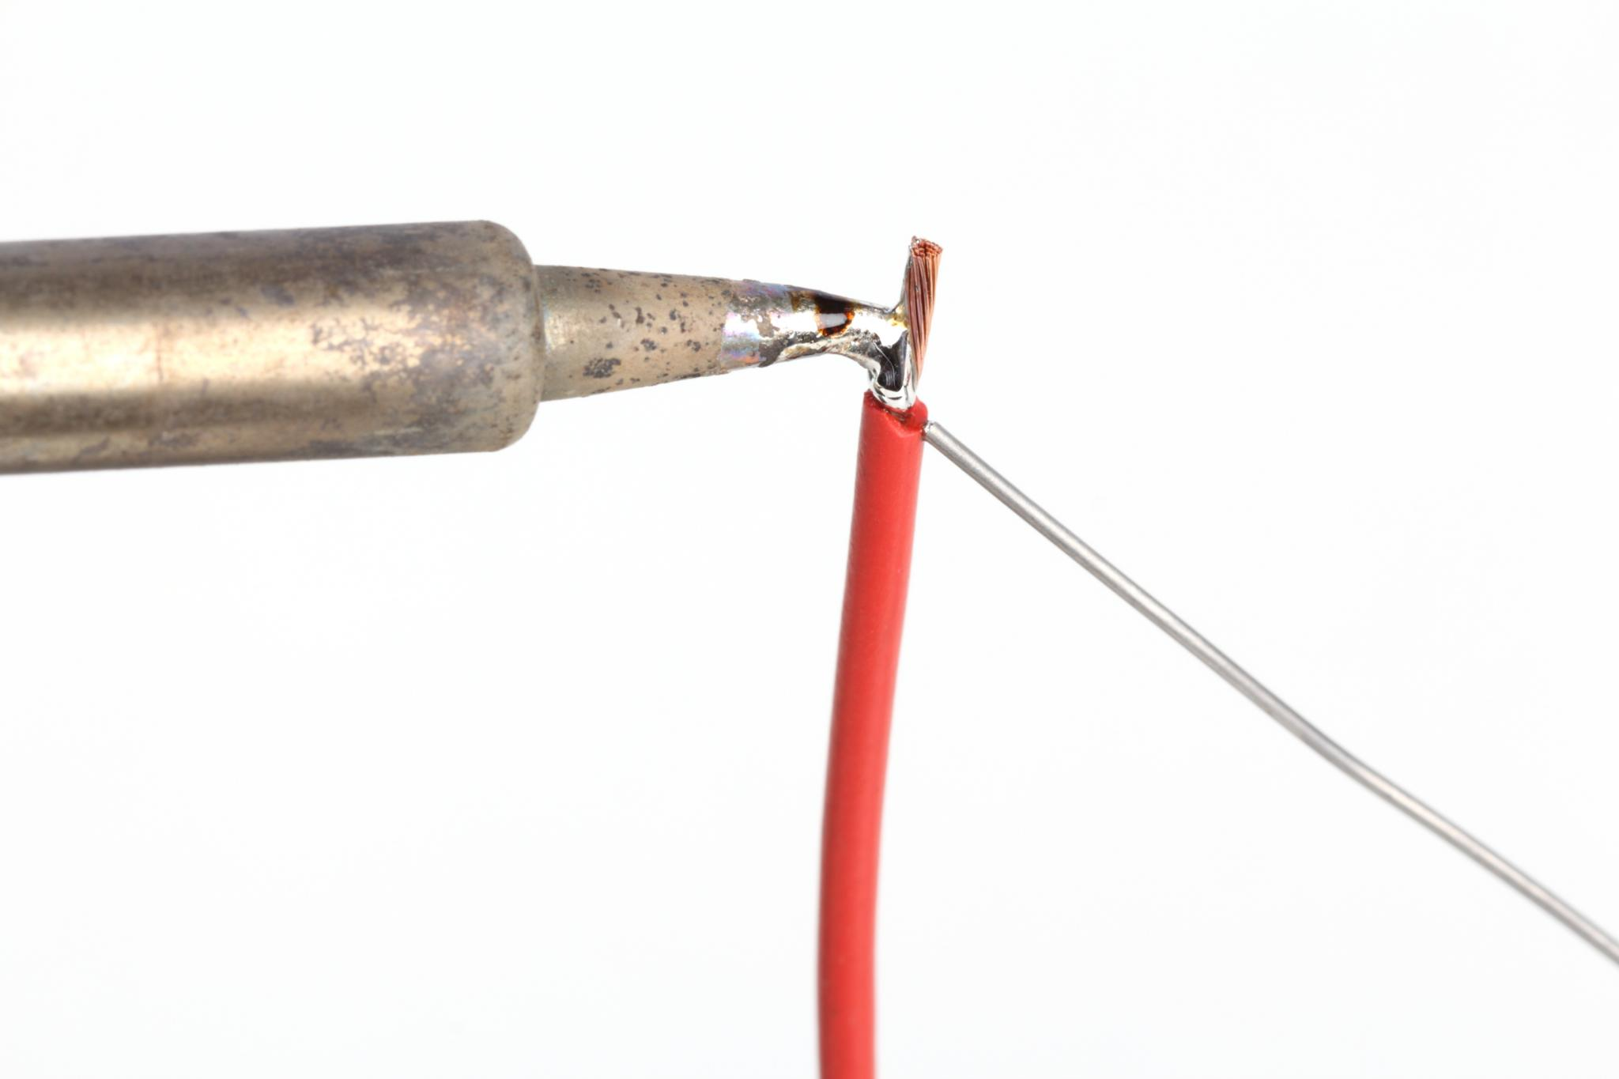
La saldatura a stagno - Definizione
La saldatura a stagno è un processo di saldatura in cui un metallo di riempimento a base di stagno viene fuso tra due parti da unire
La saldatura è usata per la creazione di giunture metalliche ed è utilizzabile per riparare circuiti o oggetti metallici.
Notes:
La saldatura a stagno è un processo di saldatura in cui un metallo di riempimento a base di stagno viene fuso tra due parti da unire. La brasatura è il processo di unione di due metalli usando un materiale di riempimento, chiamato brasatura, che ha un punto di fusione inferiore rispetto ai metalli di base. Entrambe le tecniche sono utilizzate per creare giunture metalliche forti e permanenti. Per la saldatura a stagno, la lega di stagno viene fusa usando calore e poi applicata alle parti da unire. La brasatura richiede l'utilizzo di un flussante per rimuovere l'ossido dalla superficie dei metalli da unire e viene utilizzata per unire metalli dissimili con punti di fusione diversi.

Slide 3
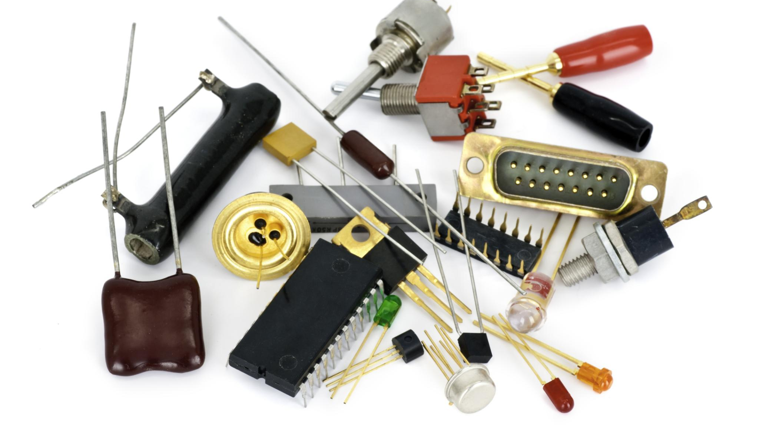
Applicazioni
Industria automobilistica
Elettronica
Produzione di gioielli
Industria aerospaziale
Notes:
https://www.youtube.com/watch?v=AkArh8NmEH8
https://www.youtube.com/watch?v=Z9Nb2rgl6I8

Slide 4
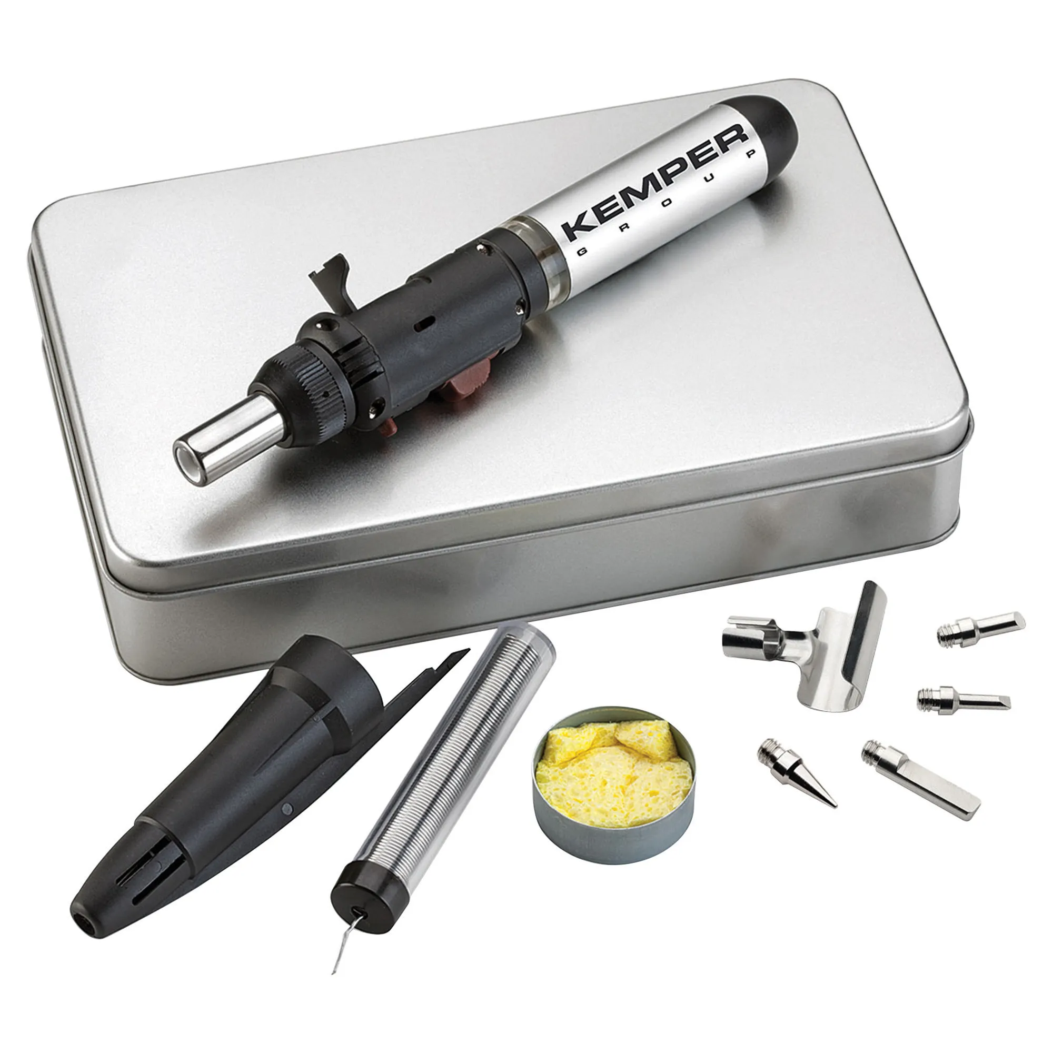
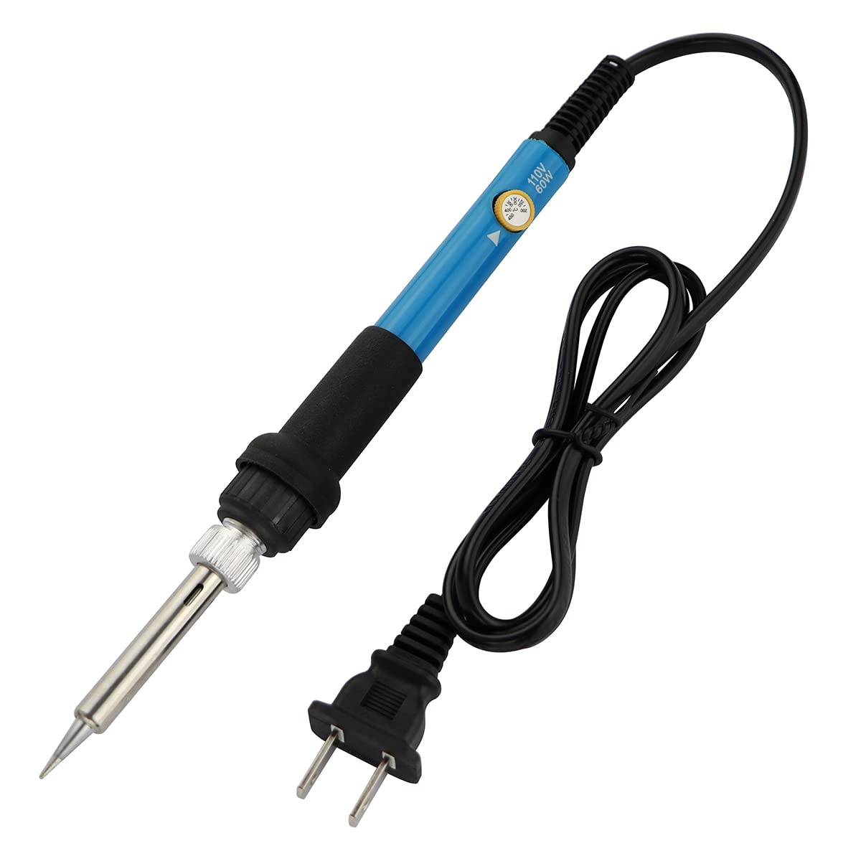
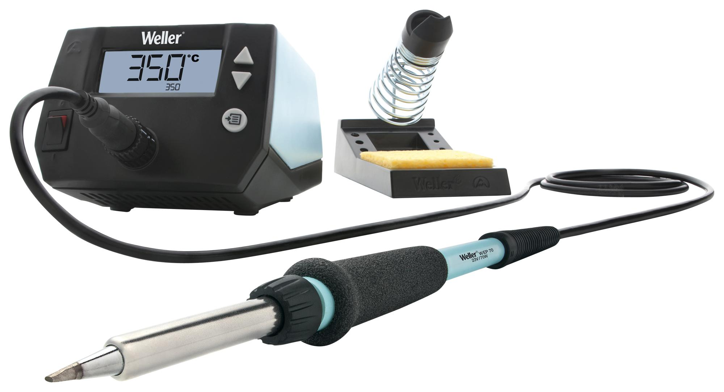
Tipi di saldatore per lo stagno
Stazione di saldatura
Saldatore a stilo
Saldatore a gas
Notes:
Esistono 3 tipi principali di saldatori per lo stagno: l'aria calda, la pistola e la matita. Ognuno di questi ha i suoi vantaggi e svantaggi, a seconda dell'applicazione specifica. Ad esempio, l'aria calda è utile per le saldature su componenti di grandi dimensioni, mentre l'uso di una matita saldatrice richiede molta precisione.

Slide 5
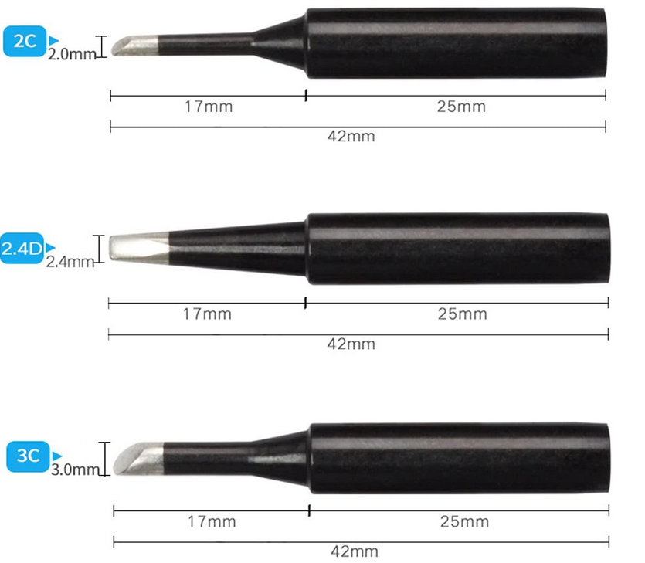
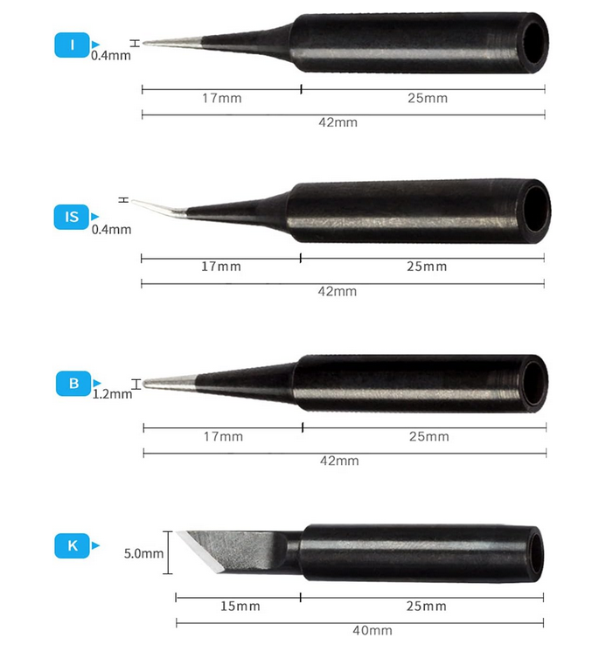
Punte per saldatore a stagno
Punta a cuneo
Punta conica
Punta a becco di flauto
Punta smussata
Punta a coltello
Punta curvaTipicamente a base di rame
Tipicamente rivestite in Nichel
Notes:
Ci sono molti tipi di punte per un saldatore a stagno, ognuna con una forma e una dimensione diverse. Alcune punte sono utilizzate per saldature di precisione, mentre altre sono progettate per saldature su superfici più ampie. È importante selezionare la punta giusta per il lavoro che si sta effettuando per garantire una saldatura pulita e precisa.

Slide 6
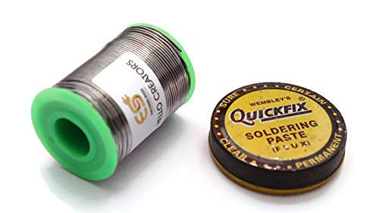
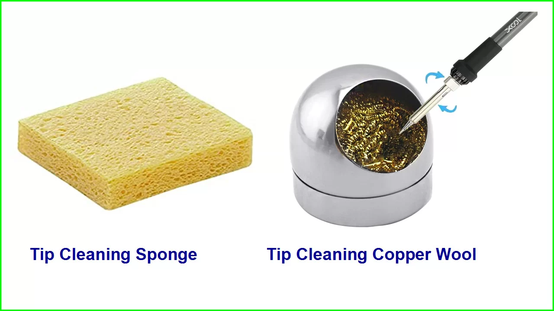
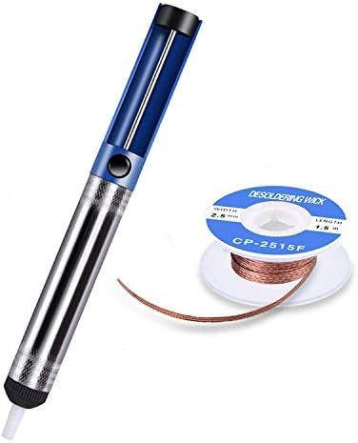
Materiali per la saldatura a stagno
Pulizia della punta del saldatore
Saldatura componenti
Dissaldatura componenti
Notes:
Per una buona saldatura a stagno, è importante utilizzare i giusti materiali. La spugna è usata per pulire la punta del saldatore dallo stagno in eccesso e dalla saldatura. Il filo di stagno viene usato per saldare diversi componenti. Il supporto mantiene la scheda elettronica stabile durante la saldatura e impedisce che si muova. In questo modo, la saldatura risulta più precisa e stabile.

Slide 7
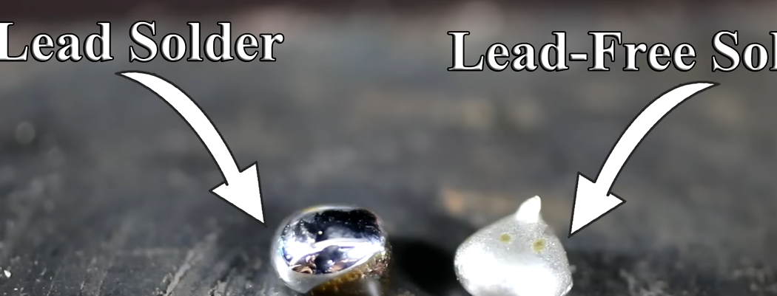
Saldatura Componenti
Lega Stagno-Piombo (60SN/40PB) (200°C)
99% Stagno (Pure Tin) (> 260°C)
Flussante (Flux)
Filo non abrasivo (no-clean)
Notes:
https://mayeralloys.com/solder-alloys/

Slide 8

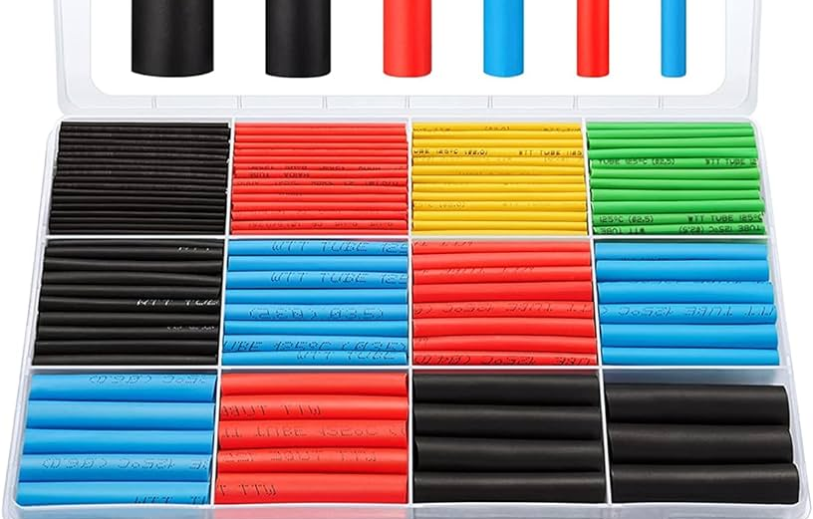
Guaine isolanti: protezione per i tuoi pezzi saldati
Le guaine isolanti sono fondamentali per proteggere i tuoi pezzi saldati da umidità e agenti esterni
La guaina isolante garantisce che il pezzo saldato non si corroda o si ossidi
La guaina isolante previene i corto circuiti elettrici e preserva l'integrità del circuito
Notes:
Le guaine isolanti sono utilizzate per proteggere i pezzi saldati da fattori esterni come umidità, polvere e sostanze corrosive. In questo modo, la guaina previene la corrosione e l'ossidazione del pezzo saldato. Inoltre, le guaine isolanti impediscono la formazione di corto circuiti elettrici e preservano l'integrità del circuito. È importante utilizzare guaine di alta qualità per proteggere il tuo lavoro di saldatura.

Slide 9
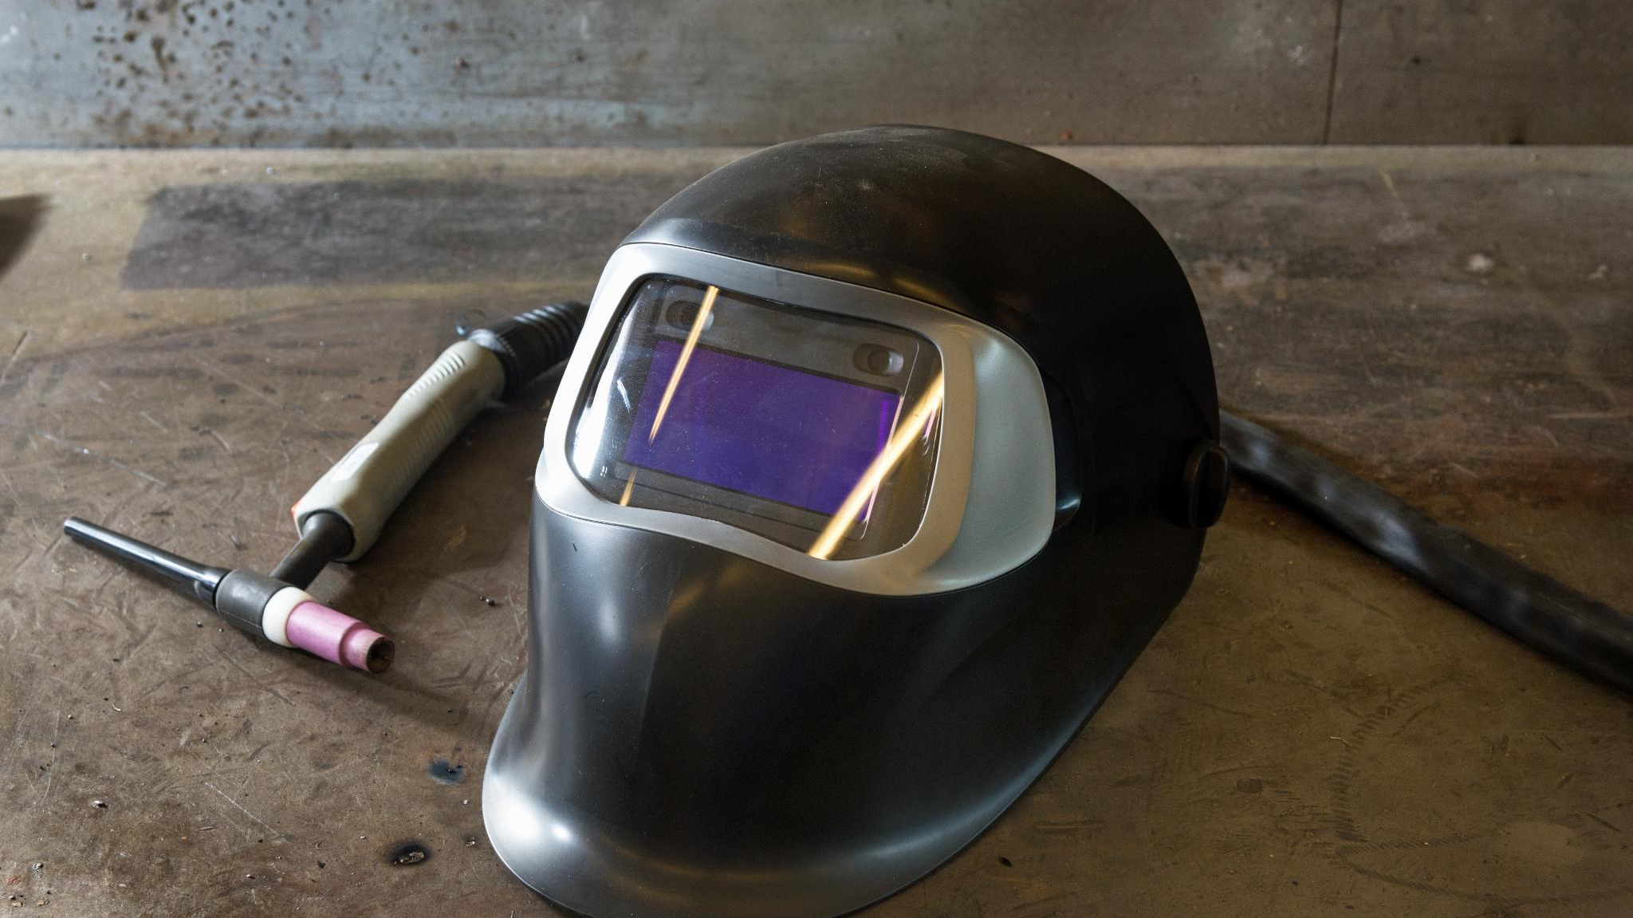
Sicurezza nella saldatura
Indossare DPI
Ventilazione adeguata
Andare a vedere le slide “Intro to the Danger Zone (Formazione 1)”

Slide 10
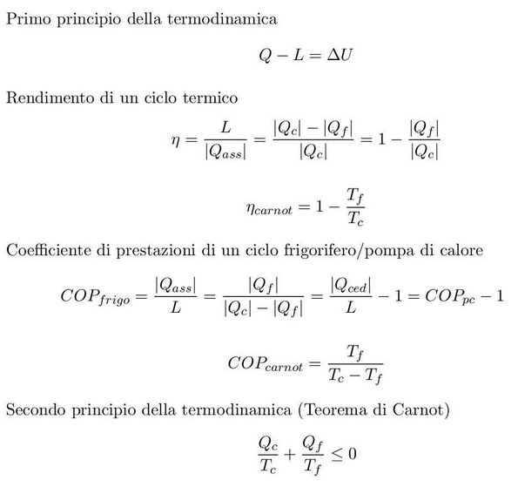
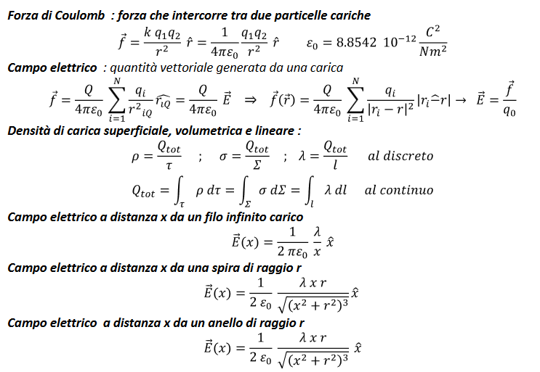
Thermodynamics and Electromagnetism Formulas
Notes:
In thermodynamics, the Carnot cycle is one of the most important concepts. It describes the maximum efficiency that can be achieved in a heat engine. In electromagnetism, Maxwell's equations describe the relationship between electric and magnetic fields, and are essential for understanding phenomena such as electromagnetic waves and the behavior of electric currents.

Slide 11

Congratulations!
Notes:
After all that hard work, we've finally made it to the end! Congratulations on your achievement! Let's take a moment to celebrate and enjoy the knowledge that we've gained throughout this presentation. From complex formulas to challenging concepts, we've tackled it all and come out successful on the other side. So let's put on some party hats, throw some confetti, and enjoy this moment of accomplishment!

Slide 12
Tenere il saldatore in mano e ambienti di utilizzo
Per tenere il saldatore in mano correttamente, impugnare la parte centrale del manico
Usare solo il saldatore adatto per il tipo di saldatura che si sta effettuando
L'ambiente di utilizzo dovrebbe essere ben aerato e dotato di un sistema di aspirazione e filtri
Notes:
Per evitare scottature o incidenti, è importante tenere il saldatore correttamente. In generale, la parte centrale del manico è quella da impugnare. Inoltre, è importante utilizzare solo il saldatore adatto per il tipo di saldatura che si sta effettuando. In relazione all'ambiente di utilizzo, è importante che ci sia una buona ventilazione per evitare il rischio di inalazione di sostanze nocive o di esplosione, qualora ci sia una presenza di gas infiammabili.

Slide 13
Soluzioni per mani tremanti durante la saldatura
Impugnare saldatore nella giusta posizione
Usare un saldatore leggero
Utilizzare un supporto
Mantenere una buona postura
Fare pause frequenti
Notes:
Mantenere le mani ferme durante la saldatura può essere difficile, ma è importante per la riuscita del lavoro. Ecco alcune soluzioni che puoi provare per ridurre la tremolazione delle mani durante la saldatura: Impugna il saldatore nella giusta posizione, usa un saldatore leggero, utilizza una guaina isolante per il saldatore, mantieni una buona postura e fai pause frequenti. In questo modo, sarai in grado di saldare in modo preciso e sicuro.

Slide 14
Errori comuni
Errata pulizia del punta
Temperatura inadeguata
Appoggiare il saldatore sul tavolo
Usare stagno Vecchio
Non usare il ponte di calore
Raffreddare la punta velocemente
Saldare su un materiale ossidato
Notes:
https://www.youtube.com/watch?v=614ASwlUnEM
https://www.youtube.com/watch?v=Fp37DPZVdRI
https://www.youtube.com/watch?v=D7HOE6G97CU

Slide 15
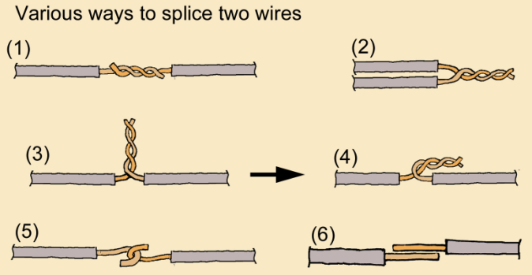
Use case: unire due cavi
Notes:
https://www.youtube.com/watch?v=urm7VSsHsts
https://www.youtube.com/watch?v=4S1y6-y4_10
https://www.youtube.com/watch?v=Zu3TYBs65FM

Slide 16
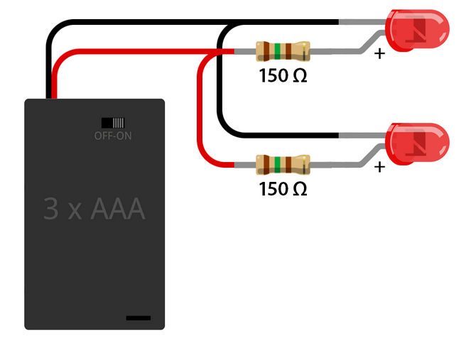
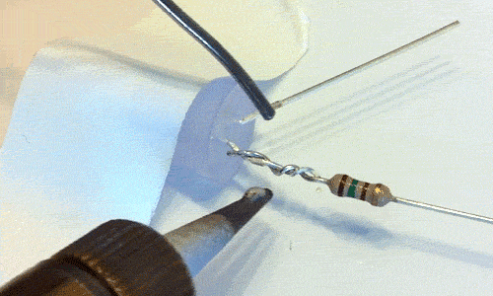
Use case: saldare componenti
Notes:
https://www.youtube.com/watch?v=AqvHogekDI4

Slide 17
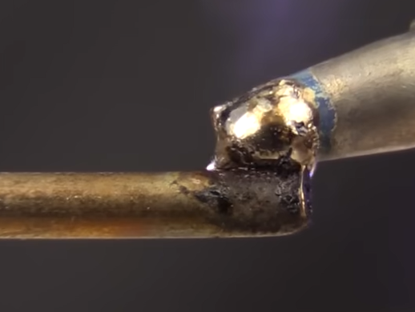
Perché non riesci a saldare il componente?
La dissaldatura può causare danni ai componenti
L'ossido può impedire la saldatura
Cattiva circolazione del calore
Errori nella temperatura
Notes:
Ci sono molte ragioni per cui potresti avere difficoltà a saldare un componente. Una possibile causa potrebbe essere la dissaldatura, che potrebbe causare danni ai componenti. Inoltre, l'ossido può impedire la saldatura in modo efficace. Anche una cattiva circolazione del calore o errori nella temperatura possono causare problemi con la saldatura. Ci sono molti modi per risolvere questi problemi, ma è importante capire la causa principale del problema per poterlo risolvere in modo efficace.

Slide 18
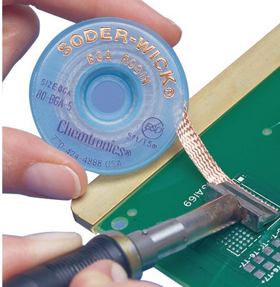
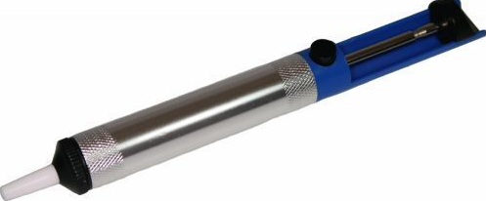
Dissaldatura
Succhiastagno
Treccia dissaldante
Colpo di reni
Notes:
La dissaldatura tramite succhiastagno è un processo utile per rimuovere lo stagno dalle giunzioni saldate. Può essere necessario quando si ripara un circuito elettronico o si sostituiscono componenti difettosi. Per utilizzare un succhiastagno, è necessario riscaldare lo stagno fuso sulla giunzione saldata e poi posizionare la punta del succhiastagno sulla giunzione. Prendendo il tempo giusto e facendo attenzione a non danneggiare la giunzione, lo stagno fuso verrà aspirato nel succhiastagno.

Slide 19

Consigli per gli acquisti
Strumenti per l’aiuto alla saldatura
DPI non strettamente necessari
Notes:
https://www.youtube.com/watch?v=ORA6JXmVYXA
https://www.youtube.com/watch?v=TwIvUbOhcKE
https://www.youtube.com/watch?v=XDf2nhfxVzg
https://www.youtube.com/watch?v=Eozp0467nEw
https://www.youtube.com/watch?v=xry0dhBZ3RY

